Slide 1
Unterweisungsmodul
Quittieren von Schutzeinrichtungen
Rev. 03_2020-05-06

Slide 2
In diesem Modul lernt man unter anderem:
Welche Überstrom Schutzeinrichtungen es gibt.
Was die Beschriftung „gG-gl“ bedeutet
was im Bezug auf das Überstromrelais zu beachten ist
Wie ein Fehlerstromschalter funktioniert
Hinweis: Sämtliche Inhalte dieser Präsentation sind urheberrechtlich geschützt. Die Verwendung der Inhalte, auszugsweise oder in der Gesamtheit, ist ohne Zustimmung des Urhebers bzw. Autors verboten. Verletzungen des Urheberrechts werden rechtlich verfolgt.

Slide 3
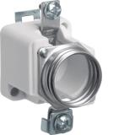
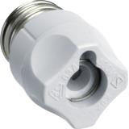
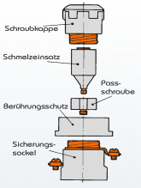
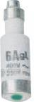
Schmelzsicherungssysteme DIAZED - System
Quelle: Hager

Slide 4
Schmelzsicherungssysteme NEOZED-System

Slide 5
Schmelzsicherungssysteme NEOZED-System
Um irrtümlich falsche Schmelzeinsätze zu verwenden, haben die Fußkontakte je nach Nennströme verschiedenen Durchmesser. Deshalb passen Schmelzeinsätze mit höheren Nennströmen nicht in Passeinsätze mit niedrigeren Nennströmen.

Slide 6
Auslösekennlinien für Schmelzsicherungen Typ gG (gL)
gG = ganzbereichs Kabel- und Leitungschutz
Quelle: MEBEDO Akademie GmbH

Slide 7
Auswechseln von Sicherungen
Stromgrenzen für das gefahrlose Auswechseln von stromführenden Sicherungseinsätzen bei Nennspan-nungen bis 1000 V
a) Diazed-Sicherungseinsatz mit Passschraube (Typ D)
b) Neozed-Sicherungseinsatz mit Passring (Typ DO)
c) NH-Sicherung mit berührungs-sicherer Grifflasche (Typ NH)

Slide 8
Leitungsschutzschalter
Für den Schutz bei Überlast sorgt ein zeitlich verzögert wirkender Bimetallauslöser.
Die mechanische Bewegung des thermischen Überstromauslösers führt zur Auslösung. Das Bimetall ist für eine Bezugsumgebungstemperatur von 30°C gefertigt.
Den Schutz beim Kurzschluss, übernimmt der zeitlich nahezu unverzögert wirkende elektro-magnetische Auslöser.
Bei einem Kurzschluss entriegelt der elektromagnetische Auslöser über den Schlaganker das Schaltschloss.
Leitungsschutzschalter besitzen eine Freiauslösung d.h., dass die Auslöser auch dann arbeiten, wenn der Schalter in der „Ein“-Stellung festgehalten wird.

Slide 9
Leitungsschutzschalter
Charakteristik
Auslösekennlinie
Kurzschlussauslöser
Faktor x I_{nenn}
Überlastauslöser
Faktor x I_{nenn}
B / L
5x 1,13-1,45x 1h
C
10x 1,13-1,45x 1h
D
20x 1,13-1,45x 1h
E (SLS)
6,25x 1,05-1,2x 2h
H (bis 1982)
3x 1,4-1,9x 1h
K / G
12-14x 1,05-1,2x 1h
U (nach ÖVE)
bis 12x 1,05-1,35x 1h
Z
3x 1,05-1,2x 1h

Slide 10
Überlastrelais
Thermische Überlastrelais werden in Verbindung mit Schützen zum Schutz von Motoren bis 690 V AC verwendet.
Der thermisch auslösende Schutz wird durch Bimetalle bewirkt. Ebenso wird bei Ausfall eines Außenleiters (ungleichmäßige Erwärmung der Bimetallstreifen) nach kurzer Zeit ausgeschaltet (ODER-Verknüpfung).
Die Hilfskontakte ändern ihre Schaltstellung und schalten ab.
Hilfskontakte 95-96: öffnet
Hilfskontakte 97-98: schließt
Die Freiauslösung des Schaltschlosses gewährleistet das Auslösen des Schalters wenn der Schaltknebel des Relais von Hand in der EIN-Stellung festgehalten wird.
Die Rückstellung ist einstellbar auf „Hand“ oder „Automatik“. Auf Hand muss das Relais immer von Hand zurück gestellt werden; dies geht erst nach dem Erkalten der Bimetallstreifen. Auf Automatik schaltet sich das Relais selbsttätig nach der Erkaltung wieder zu.

Slide 11
Motorschutzschalter
Das Funktionsprinzip des Motorschutz-schalters gleicht dem eines Überlastrelais, die Schalthandlung erfolgt jedoch im Motor-schutzschalter selbst.
Beim Motorschutzschalter sind teilweise auch Unterspannungsauslöser integriert. Motor-schutzschalter schützen oft durch einen Kurzschlussauslöser auch das Versorgungs-netz vor Kurzschlüssen, dies ist aber nicht notwendig, um als Motorschutzschalter zu gelten. Motorschutzschalter, die dem Kurzschluss- und Überlastschutz dienen, müssen am Anfang der Motorzuleitung eingebaut werden.

Slide 12
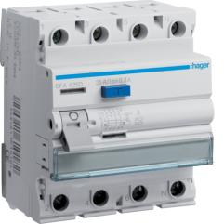
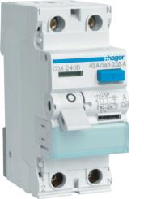
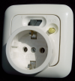
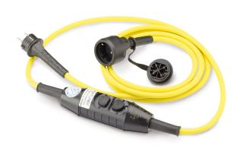
Fehlerstromschutzschalter RCD / FI
RCD
englisch: residual current protective device
deutsch: Fehlerstrom-Schutzeinrichtung
RCCB
RCBO
SRCD
PRCD-S
englisch: residual current operated circuit breaker
englisch: residual current operated circuit-breaker with overcurrent protector
englisch: socket-outlet-residual current protective device
englisch: portable-residual current protective device savety
deutsch:
Fehlerstrom- Schutzschalter
"FI-Schutzschalter"
deutsch:
Fehlerstrom-/ Leitungsschutzschalter
"FI/LS-Schalter"
deutsch: ortsfeste Steckdosen-Fehlerstrom- Schutzeinrichtung
deutsch: ortsveränderliche Fehlerstrom-Schutzeinrichtung
mit Schutzleiterüberwachung
Quelle: ELSPRO
Quellen: Hager

Slide 13
Prüfen der Fehlerstrom-Schutzeinrichtung (RCD) Erproben
Erprobung
Betätigen der Prüftaste „T“
Durch Betätigen der Prüftaste fließt i.d.R. der 2 bis 3-fache Bemessungsdifferenzstrom
Reine mechanische Prüfung auf Auslösung
Das Erproben ist eine zusätzliche Prüfung und ersetzt nicht die regelmäßigen messtechnischen Prüfungen.

Slide 14
Was man jetzt wissen sollte:
Welche Überstrom Schutzeinrichtungen es gibt.
Was die Beschriftung „gG-gl“ bedeutet
was im Bezug auf das Überstromrelais zu beachten ist
Wie ein Fehlerstromschalter funktioniert
Hinweis: Sämtliche Inhalte dieser Präsentation sind urheberrechtlich geschützt. Die Verwendung der Inhalte, auszugsweise oder in der Gesamtheit, ist ohne Zustimmung des Urhebers bzw. Autors verboten. Verletzungen des Urheberrechts werden rechtlich verfolgt.

